Slide 1

D cker
M. Said Zengin

Slide 2
Docker Nedir
Uygulamaları hızlı derlemeye, test etmeye ve dağıtmaya imkan tanıyan bir yazılım platformudur.
Yazılımları kitaplıklar, sistem araçları, kod ve çalışma zamanı dahil olmak üzere yazılımın çalışması için gerekli her şeyi içeren container adlı standartlaştırılmış birimler halinde paketler.
Dünyada en çok kullanılan yazılım container’laştırma platformudur.
Linux Kernel'a 2008 yılında eklenen Linux Containers üzerine kurulu bir teknolojidir.

Slide 3
Linux Containers (LXC)
2008 yılında linux kernel’a eklenmiştir.
LXC, tek bir Linux çekirdeği kullanarak birden çok yalıtılmış linux sistemini çalıştırmak için işletim sistemi düzeyinde bir sanallaştırma yöntemidir.
Docker ise 2013 yılında LXC üzerine kurulmuştur.
Docker LXC’de manuel olarak yapılan işlemleri paketleyerek standardize etmiştir.

Slide 4
Docker Container
Docker Daemon tarafından linux çekirdeği içerisinde birbirinden izole olarak çalıştırılan process'lerdir.
Sanal makine teknolojisinde işletim sisteminin karşılığı docker'da conteiner'dır.
Conteiner’lar çok hızlı şekilde ayağa kaldırılabilir.

Slide 5
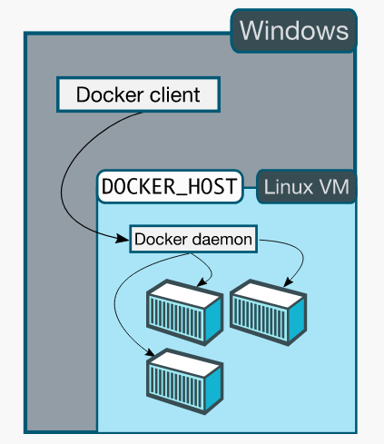
Docker Container
Docker, linuxta daha hızlı çalışmaktadır. Mac OS ve Windowsta ise bir linux sanal makinesi üzerinden çalışmaktadır. Bu sebeple daha farklı bir sistemi vardır. Yandaki görsel Windows ve Mac için geçerlidir.

Slide 6
Docker ve Sanal Makine Farkı
Sanal makineler (VM) sunucu donanımını sanallaştırırken (doğrudan yönetme gereksinimini ortadan kaldırma), container'lar bir sunucunun işletim sistemini sanallaştırır.
Docker, container'lara yönelik bir işletim sistemidir (veya çalışma zamanı). Docker Altyapısı container çalıştırmak istediğiniz her sunucuya yüklenir ve container'ları oluşturmak, başlatmak veya durdurmak için kullanabileceğiniz bir dizi basit komut sağlar.

Slide 7
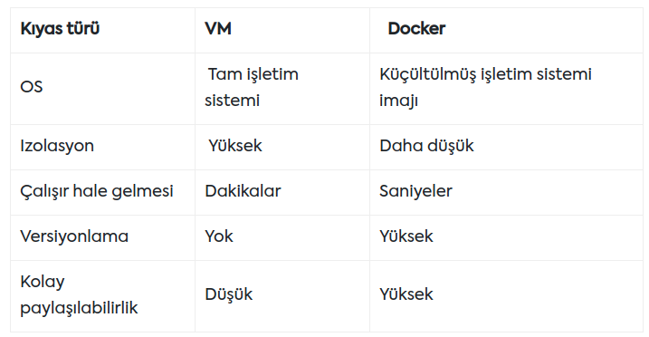
Docker ve Sanal Makine Farkı

Slide 8
Docker Kullanım Alanları
“Benim makinemde çalışıyor ancak kurulum yapılan bilgisayarda çalışmıyor.”
Geliştirme Ortamı Standardizasyonu
Test ve entegrasyon ortamı kurmayı ve yönetmeyi kolaylaştırmak (CI/CD)
Mikroservis mimarisi için kolay ve hızlı bir şekilde kullanıma hazır hale getirmek
Kaynakların etkili ve efektif bir biçimde kullanılmasını sağlamak
Virtual machine ve virtual environment’tan farklı.

Slide 9
Docker Mimarisi
Arka planda sürekli bir engine (Docker Daemon) çalışır.

Slide 10
Docker Hub
DockerHub'da Docker Community'nin ürettiği Image'ler ücretsiz ve sınırsız olarak indirilebilir.
Kişiler kendi imagelarını public veya private olarak paylaşabilir.
https://hub.docker.com/

Slide 11
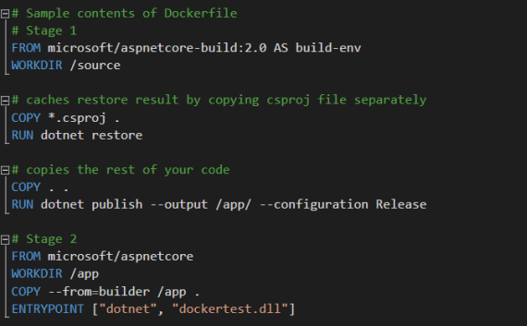
Dockerfile ve Docker Image
Image, docker kullanılarak container ayağa kaldırmak için oluşturulmuş paketlerdir.
Docker Daemon ile çalıştırılacak Container'ların baz alacağı temel işletim sistemini veya başka bir Image'ı, dosya sisteminin yapısını içerisindeki dosyaları ve run edeceği programı belirler.
Dockerfile, Docker Image'in nasıl oluşturulacağının anlatıldığı metin bazlı bir talimat listesidir.

Slide 12
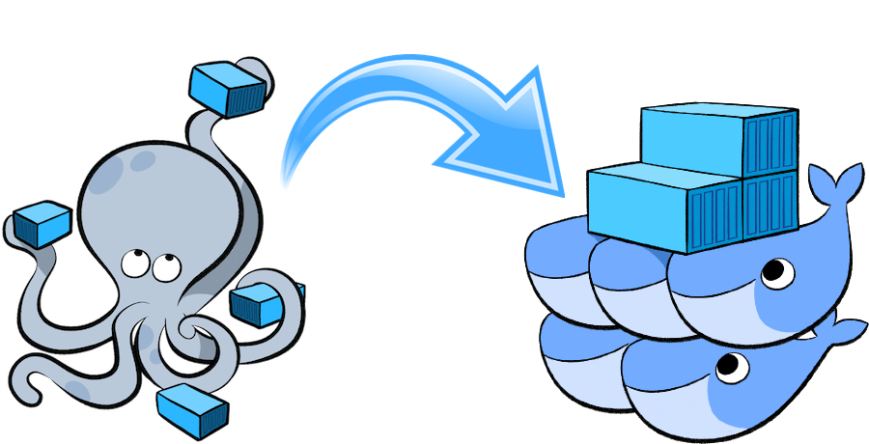
Docker Compose
Kompleks uygulamaların tanımlanmasını ve çalıştırılmasını sağlayan bir docker aracı.
Birden fazla container tanımını tek bir dosyada yapabilir ve tek bir komutla ayağa kaldırabilir.
Containerler bu şekilde birbirleriyle haberleşebilir.

Slide 13
Örnek Kullanım

Slide 14
Teşekkürler

